Slide 1
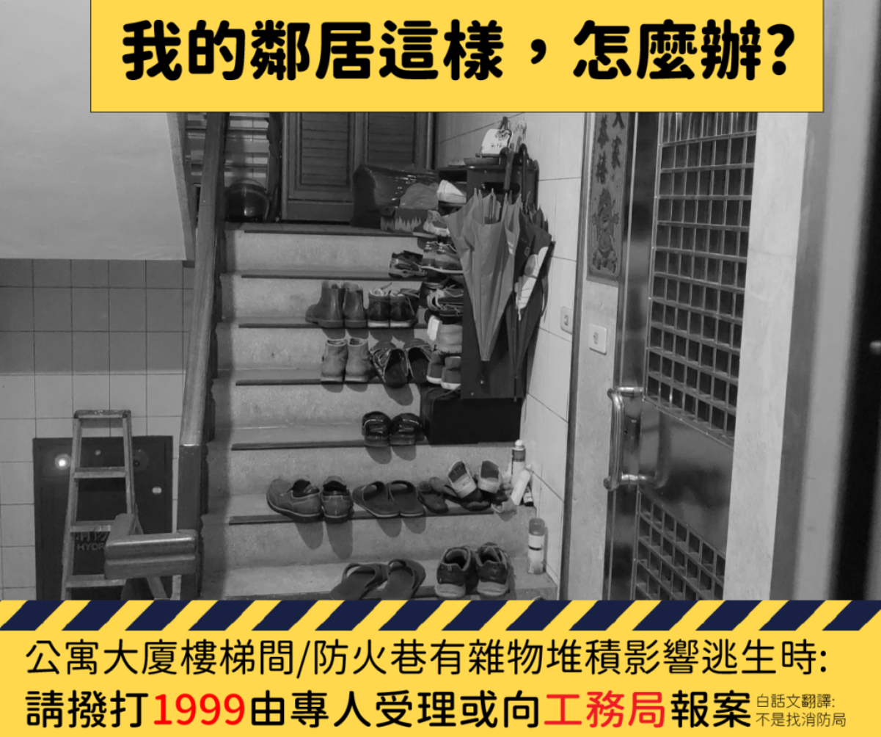
2023 建築物防火避難設施與設備安全檢查 (建安檢查)
委託 陳俊宏建築師事務所 檢查與申報，費用 $25,000
2023/7/14 查核合格，下一次是三年後 (2026)
2023/5/15 各住戶已清空樓梯間的鞋櫃與雜物，感謝大家為消防而努力。

Slide 2
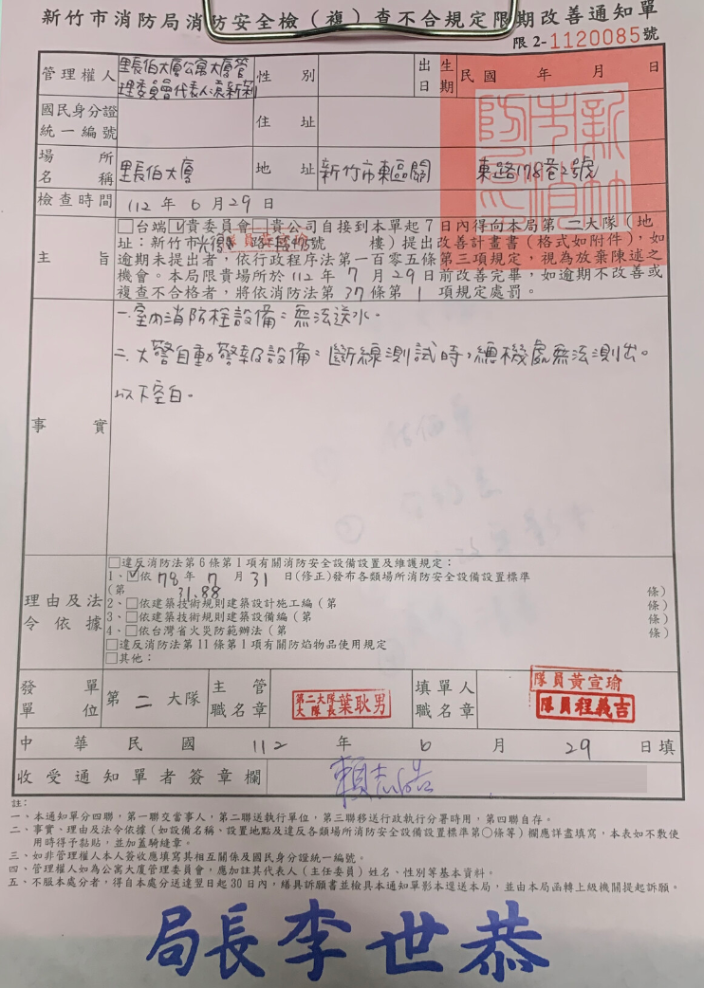
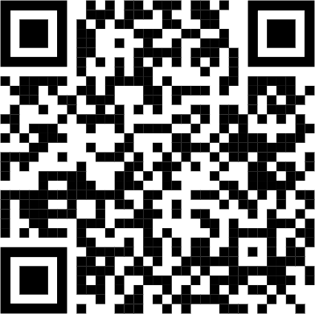
2022 消防安全複查不合格
2023/6/29 檢查，此為 2022 年度檢查的複檢
2023/7/31 缺失 複檢通過
委託伍盛消防，修復費用 $28,016 (1) 更換消防送水口 (2) 重拉部分消防迴路 (3) 全社區樓梯迴路測試檢查有無電阻及電源
2022 消防複查相關紀錄 https://hackmd.io/ @LiChangBoBuilding/HJZqqbhu2

Slide 3
2023 消防工程 (伍盛)
消防安檢申報 $8,500 (已執行待付款)
消防設備缺失改善 $40,780 (已執行待付款) 大宗是 充填 136 支滅火器
更換消防廣播主機主板 $4,400 (已執行待付款)
泡沫一齊閥故障更換 $20,270 (已執行待付款) 81 號與 90 號車位上方設備故障，
消防採水口電路維修 $3,500 (未執行未付款)，要追江老闆做
共 77,450 (含3,500未付)

Slide 4
2023 天然氣設備安檢
2023/8/4 已完成，每兩年一次。
此檢查不收取任何費用，不修換裝任何設備

Slide 5
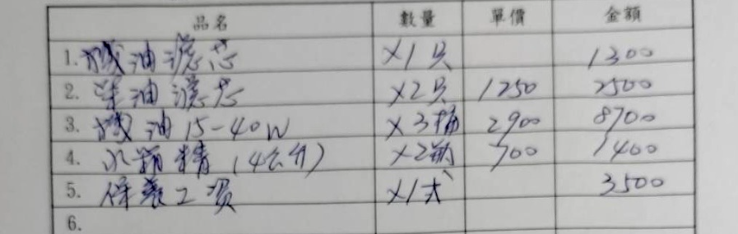
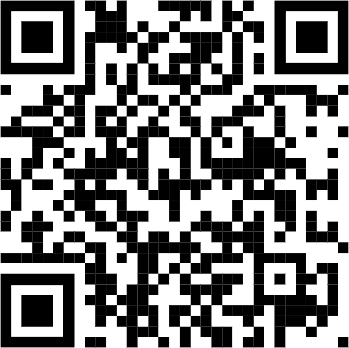
發電機保養
2023/6/28 委託侑泰工程保養，費用 $17,400
每 1-2 月發動一次，每次 5-10 分鐘
撰寫電子版 SOP
發電機試發 SOP https://hackmd.io/ @LiChangBoBuilding/SJnyu-2_2

Slide 6
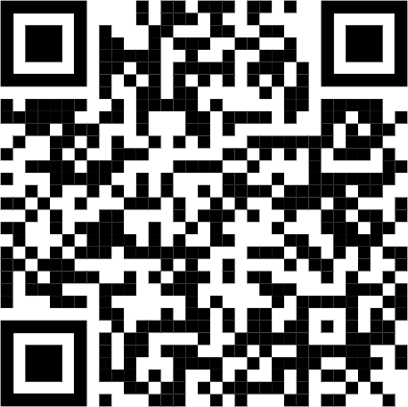
撰寫里長伯大廈消防工作說明
消防年度安檢申報
消防複檢
緊急照明
建築物公共安全檢查
發電機保養
天然氣設備安檢
里長伯大廈消防工作說明 https://hackmd.io/ @LiChangBoBuilding/BkXrGkZs3

Slide 7
待完成項目 (要追)
消防採水口修復：$3,500 不含稅，未付款，水電江老闆
GN 頂樓防水：$38,500 不含稅，未付款，水電江老闆

